Slide 1
г. Дивногорск
МБОУ СОШ №9
«Точка роста»,
как один из инструментов формирования
инженерного мышления у дошкольников.

Slide 2
г. Дивногорск
МБОУ СОШ №9
С 1 сентября 2020 на базе нашей школы началась реализация регионального проекта «Современная школа» в форме Центра образования гуманитарного и цифрового профилей «Точка роста».
Центр образования цифрового и гуманитарного профилей «Точка роста» создан с целью совершенствования условий для повышения качества образования, формирования у детей критического и креативного мышления, формирование и совершенствование навыков технологической и инженерной направленности.

Slide 3
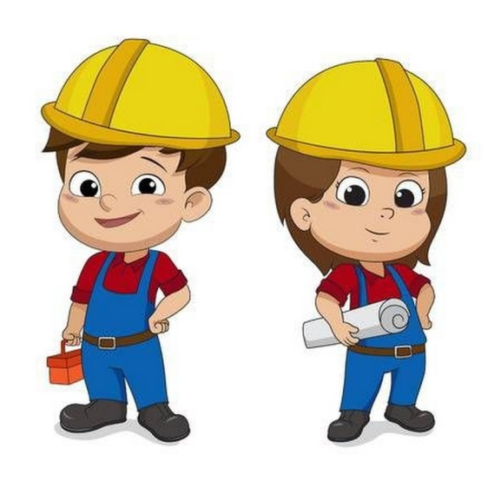
г. Дивногорск
МБОУ СОШ №9
Направления деятельности:
Образовательная
Внеурочная деятельность
Дополнительное
образование

Slide 4
г. Дивногорск
МБОУ СОШ №9
«Преемственность: детский сад-школа».

Slide 5
г. Дивногорск
МБОУ СОШ №9

Slide 6
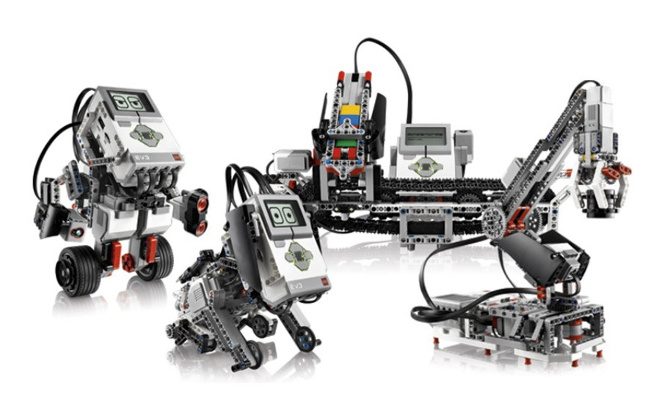
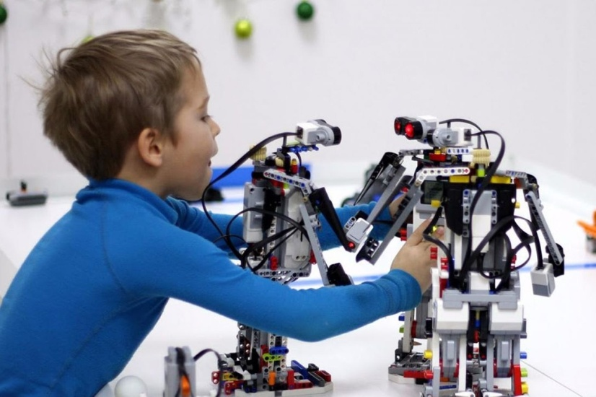
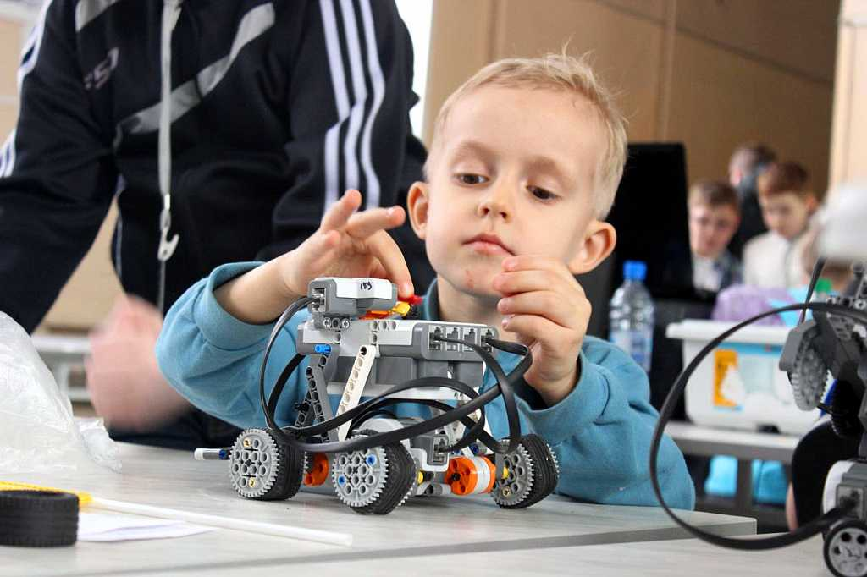
В 2023-2024 учебном году мы планируем проводить занятия по робототехнике в центре Точка роста школы №9 для детей дошкольного возраста на постоянной основе. Приоритетной целью таких занятий является развитие инженерного мышления у дошкольников.
г. Дивногорск
МБОУ СОШ №9

Slide 7
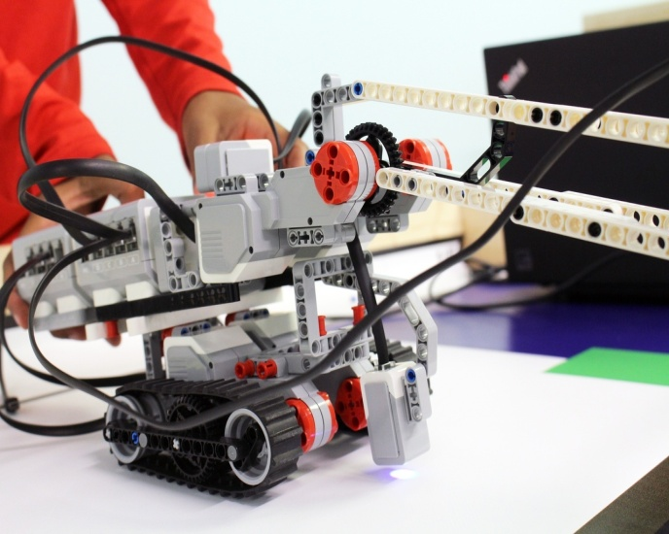
г. Дивногорск
МБОУ СОШ №9
Что же всё-таки способствует формированию инженерного
мышления у человека?
Дошкольное образование - первое звено образовательной цепи, на котором закладывается фундамент будущей личности.
Робототехника – совсем другой, более высокий уровень мотивации к получению знаний, который ведет к успешной учебе и осмысленному познавательному процессу.

Slide 8
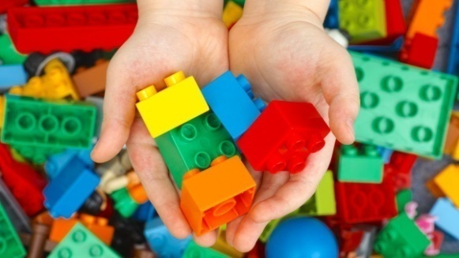
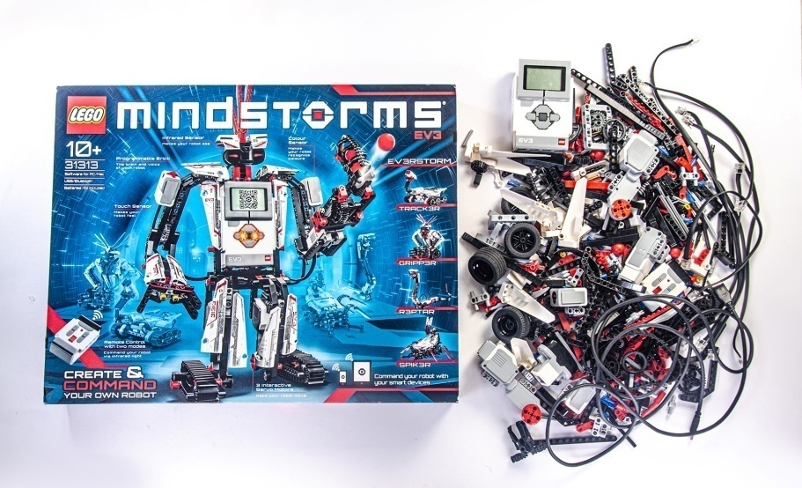
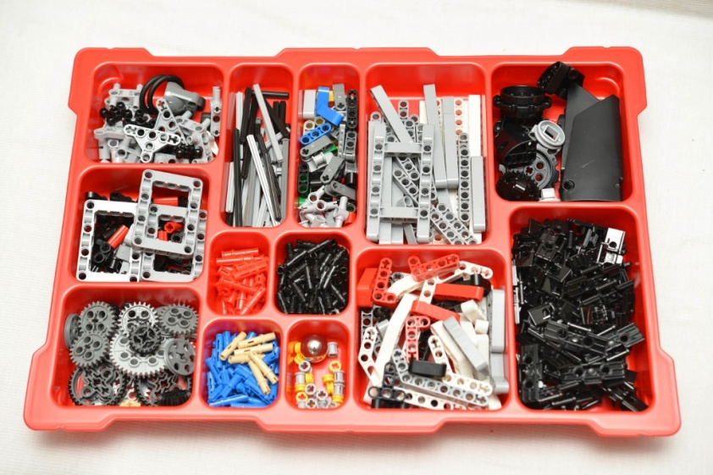
социальные навыки;
способности к планированию;
способности к оценке;
мелкой моторики рук.
г. Дивногорск
МБОУ СОШ №9
Одним из средств главных средств обучения и развития в этом направлении является образовательный конструктор Lego Mindstorms EV3 который позволил детям ощутить себя в качестве инженеров и программистов.

Slide 9
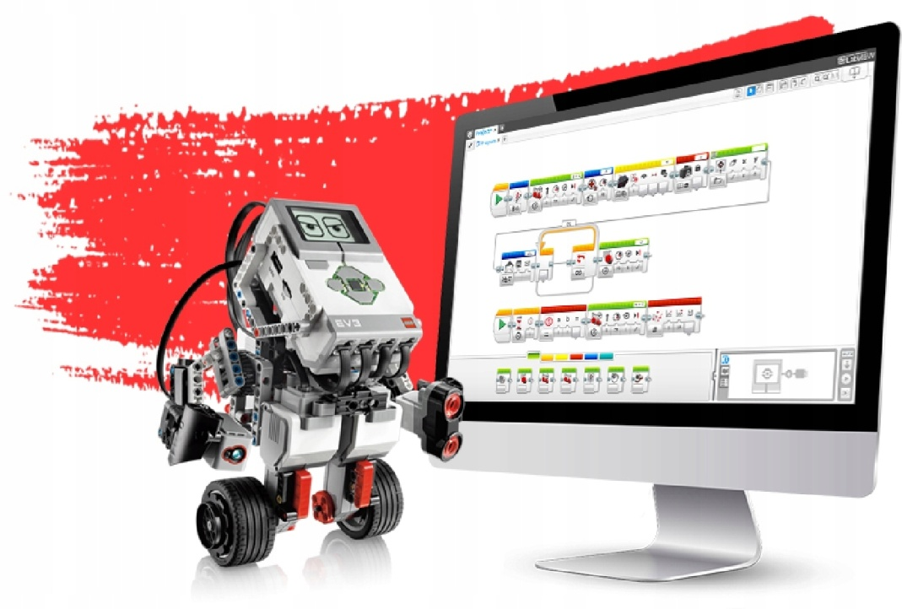
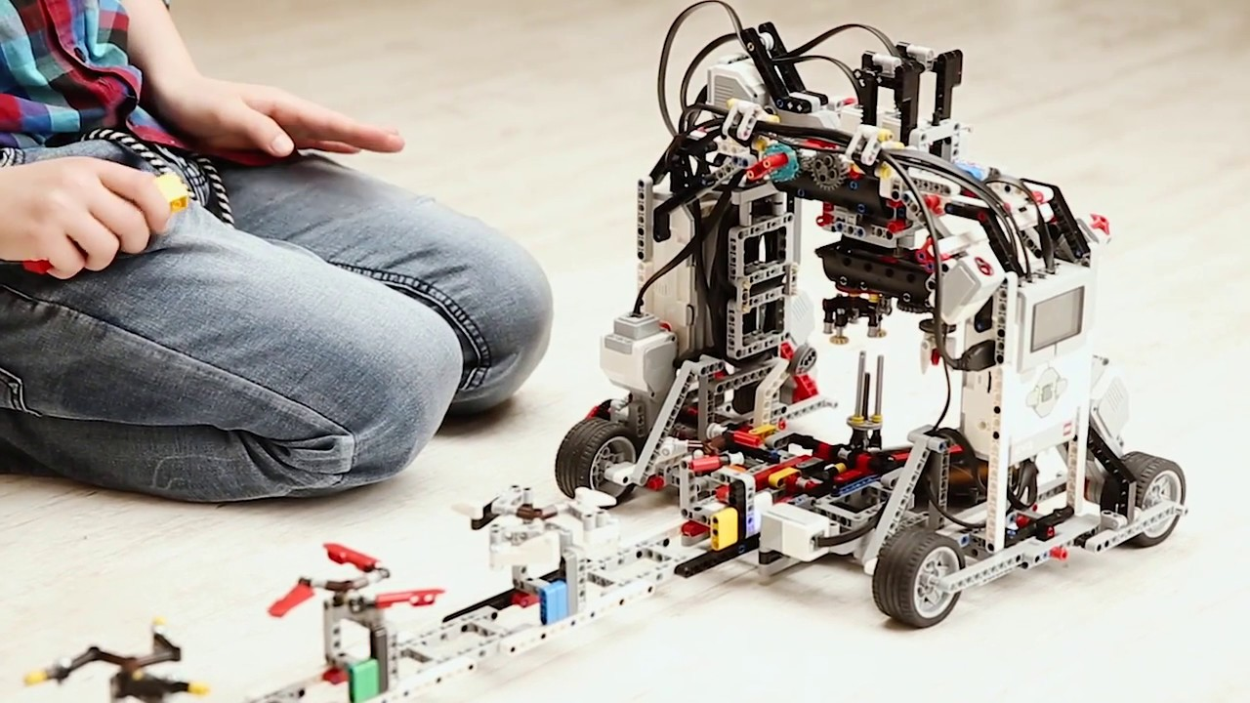
г. Дивногорск
МБОУ СОШ №9
В ряду новых возможностей, которые предоставляет нам сеть, компьютеры и другие способы связи и технические новинки, Lego Mindstorms EV3 выделяется тем, что позволяет организовать получение новой информации из поведения реальных объектов, при этом объекты можно изменять, конструировать по-новому и вновь экспериментировать.

Slide 10
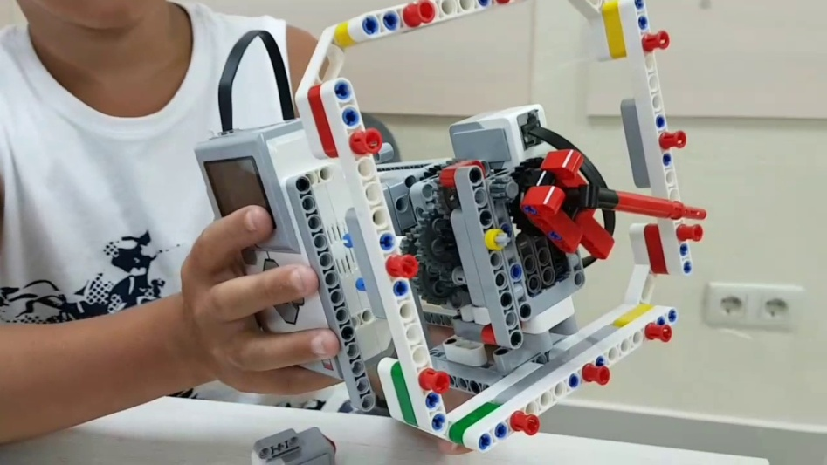
г. Дивногорск
МБОУ СОШ №9
Создание моделей вызывает у воспитанников огромный интерес.
Процесс творчества: а что будет, если изменить те или другие параметры в программе?
Вот оно – исследование и формирование инженерной мысли! Именно этой цели и стоит отдать предпочтение.

Slide 11
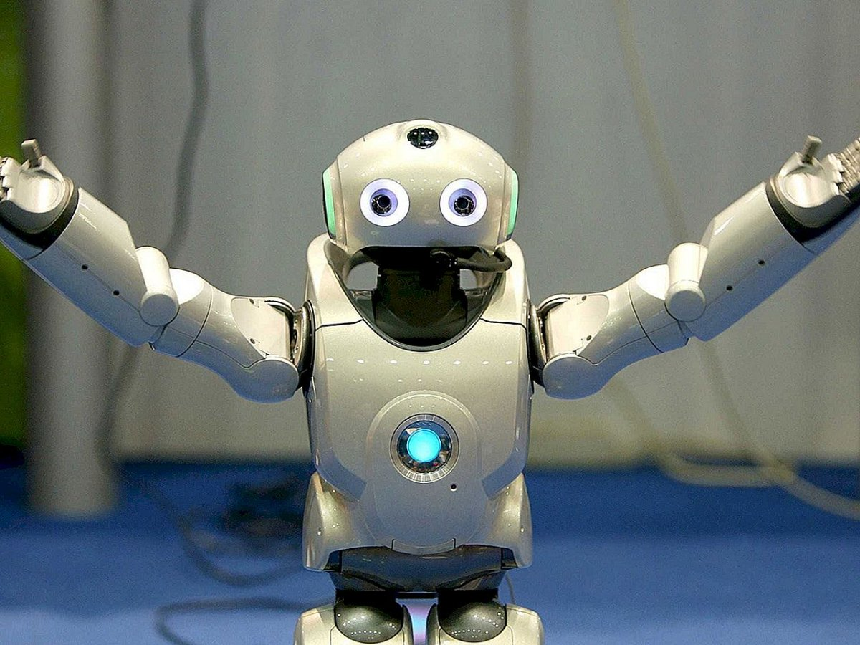
г. Дивногорск
МБОУ СОШ №9
Благодарю за внимание!

